Slide 1

Présence de chlorophyle
Exp 6
Présenté a Daniel blais
DE Louis-Félix Guay
202
Esv
19 janvier 2026

Slide 2
But identifier la présence de chlorophyle
Je supose que la chlorophyle est dans la partie verte de la cellule vegetal
Matériel: .
Épinard .ciseaux
Mortier . sable
Pillon .cylindre gradué
Alcool .papier filtre
Bécher . Pétri

Slide 3
manipulation
Couper la cellule vegetale ave les ciseaux et la mettre dans le mortier
Verser 15ml de sable dans le mortier
Ecraser le melange avec le pillon
Mesurer 25 ml d'alcool avec le cylindre gradué
Verser l'accol dans le mortier
Verser le melange dan le petri
Plier le papier filtre
Mettre le papier filtre dans le petri
Attendre 15 min

Slide 4
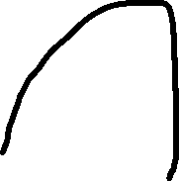
résultat
xantophyle
Chlorophyle

Slide 5
analyse
D'après mes resultat la bande verte nous indique la chlorophyle
Mon hypotèse est vrai

